Slide 1
Автор проекта:
Учитель-логопед Ефремова И.Н.
Муниципальное бюджетное дошкольное образовательное учреждение детский сад общеразвивающего вида № 6
ст. Кущёвская

Slide 2
ПРОЕКТ «Светлый Праздник Пасхи»
ПРОЕКТ
«Использование элементов Су-Джок терапии в системе здоровьесберегающих технологий в процессе логопедической работы»

Slide 3
Забота о здоровье-
это важнейший труд педагога. От жизнерадостности, бодрости детей зависит их духовная жизнь, мировоззрение, умственное развитие, прочность знаний, вера в свои силы»
В. А. Сухомлинский
-

Slide 4
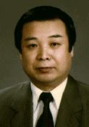
Разработал это направление корейский профессор Пак Чжэ Ву (Park Jae Woo), академик IAS(Berlin), президент Корейского института Су-Джок, президент международной ассоциации врачей Су-Джок (Лондон, 1991г.)

Slide 5
ФОРМЫ РАБОТЫ
физкультминутки
Индивидуальные занятия
Динамические паузы
Формы работы с использованием массажеров Су-Джок
Подгрупповые занятия
Игровой деятельности
Гимнастика после дневного сна

Slide 6
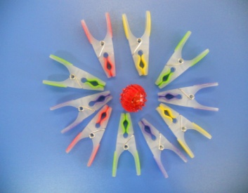
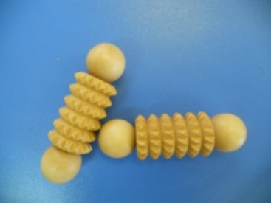
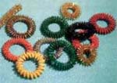
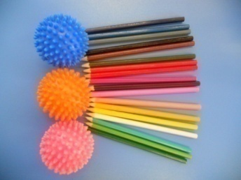
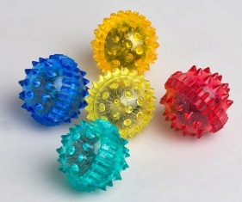
Приемы
Су – Джок терапии
прищепками
Массажные валики
Массаж
Карандашами
эластичным кольцом
специальными шариками

Slide 7
ИНФОРМАЦИОННАЯ ХАРАКТЕРИСТИКА ПРОЕКТА:
Тип проекта: практико – ориентированный.
Вид проекта: средней продолжительности.
Участники проекта: воспитанники, родители.

Slide 8
Актуальность проекта
Новый подход в решении проблемы улучшения здоровья детей путем применения здоровьесберегающей технологии оздоровительного массажа Су Джок в образовательном процессе ДОУ.

Slide 9
ЦЕЛЬ ПРОЕКТА:
создание комплекса упражнений с применением массажера Су – Джок для стимуляции высокоактивных точек соответствия всем органам и системам, расположенных на кистях рук и стопах.

Slide 10
Задачи проекта:
-апробирование разработанной системы упражнений.
-использовать элементы Су-Джок терапии на различных этапах работы и этапах занятий по коррекции речи.
-сокращение сроков автоматизации и введение звука в свободную речь.

Slide 11
Методы:
•наглядные;
• словесные;
• практические;
• игровые.
Приёмы:
• показ;
• подражание;
• указание;
• упражнение;
• дидактическая игра;
• пояснения;
• подвижная игра;
• многократное повторение;
• поощрение.

Slide 12
Этапы реализации проекта:
I этап. Подготовительный.
II этап.Знакомство детей, родителей, учителей с Су-Джок, правилами его использования.
III этап.Закрепление знаний (обучающимися) в упражнениях, играх.
IV этап. Самостоятельное использование шарика Су-Джок в соответствии с потребностями и желаниями.

Slide 13
Результативность проекта:
- благоприятное воздействие на весь организм;
- развитие координации движений и мелкой моторики;
развитие произвольного поведения, внимания, памяти, речи и других психических процессов, необходимых для становления полноценной учебной деятельности.
сократить сроки коррекционной работы;
разработанные рекомендации для родителей;
- презентация.

Slide 14
Пояснительная записка:
Неоспоримыми достоинствами Су – Джок терапии являются:
Высокая эффективность
Абсолютная универсальность
Простота применения
Применение в работе ДОУ здоровьесберегающих педагогических технологий повысит результативность воспитательно-образовательного процесса, сформирует у детей, педагогов и родителей ценностные ориентации, направленные на сохранение и укрепление здоровья.

Slide 15
Содержание проектной деятельности

Slide 16
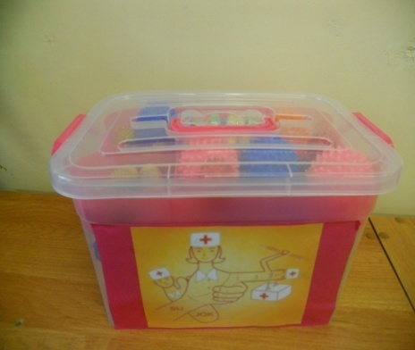
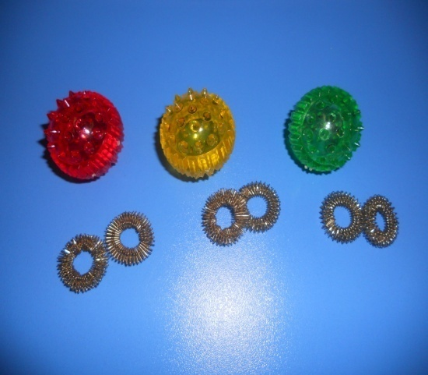
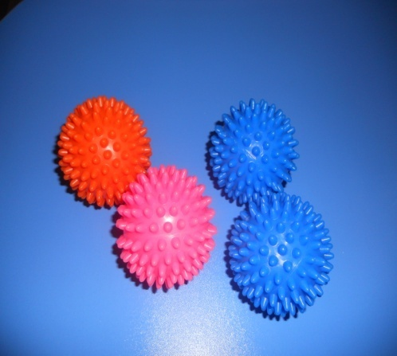
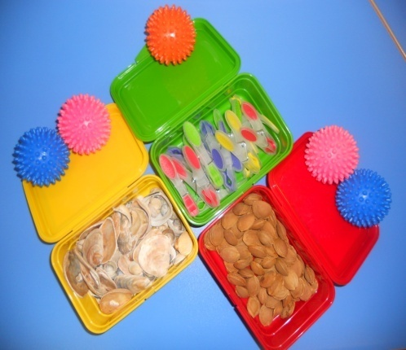
СРЕДСТВА СУ-ДЖОК ТЕРАПИИ
Шарик я! Детей лечу в этом кабинете. Чтобы реже шли к врачу Маленькие дети.
Я весёлая пружинка – Медицинская сестра! Разрешаю вам, больной, Поиграть чуть-чуть со мной.

Slide 17
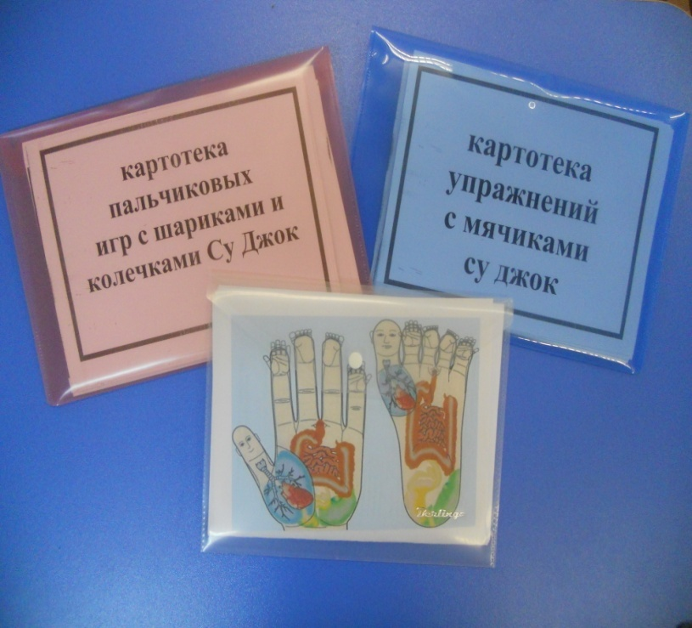
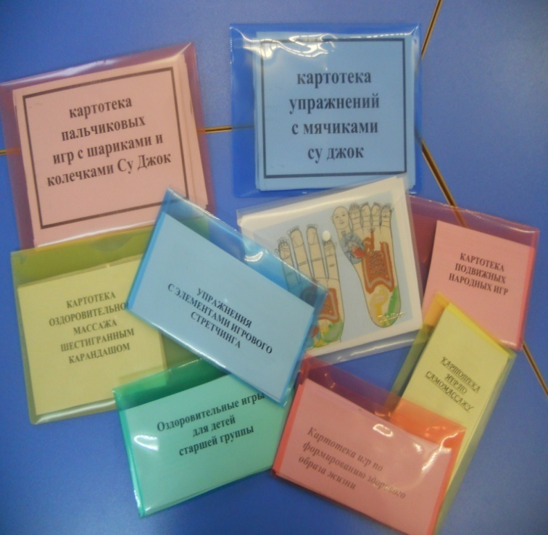
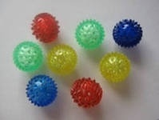
ДИДАКТИЧЕСКИЙ МАТЕРИАЛ

Slide 18
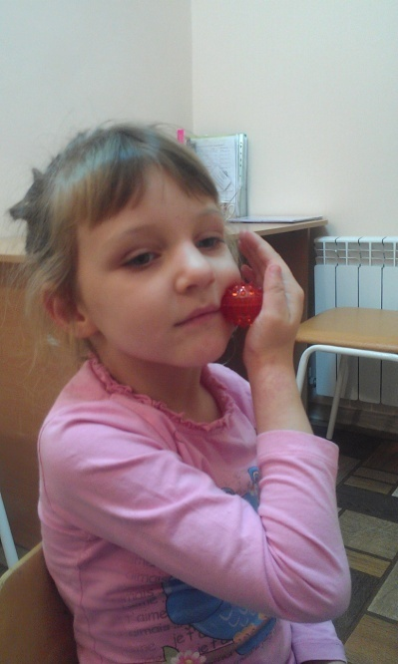
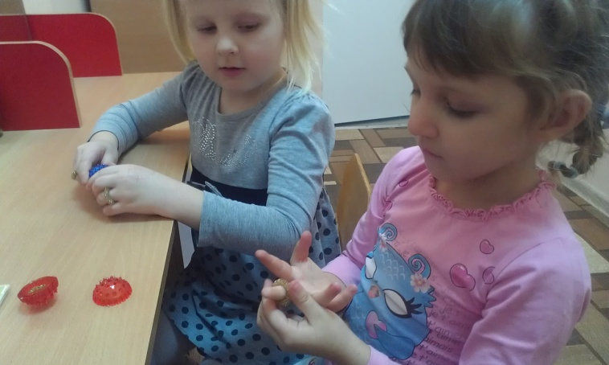
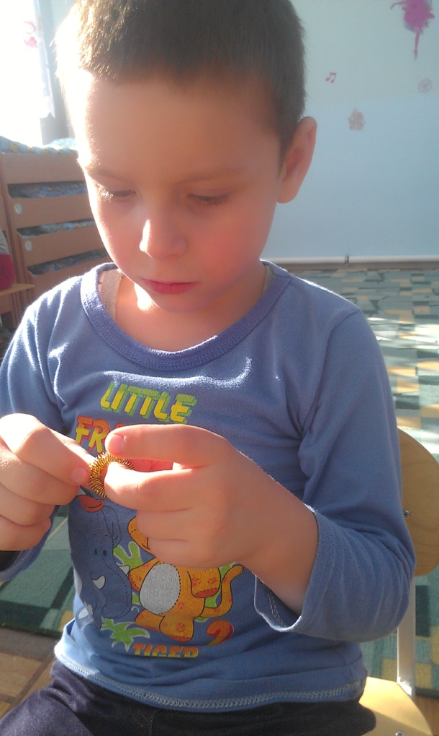
Индивидуальная работа

Slide 19
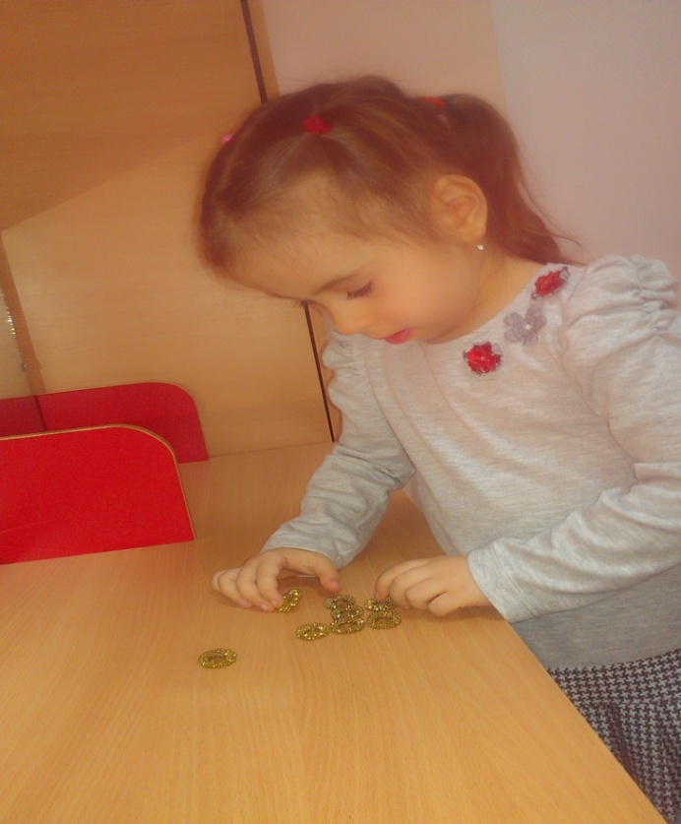
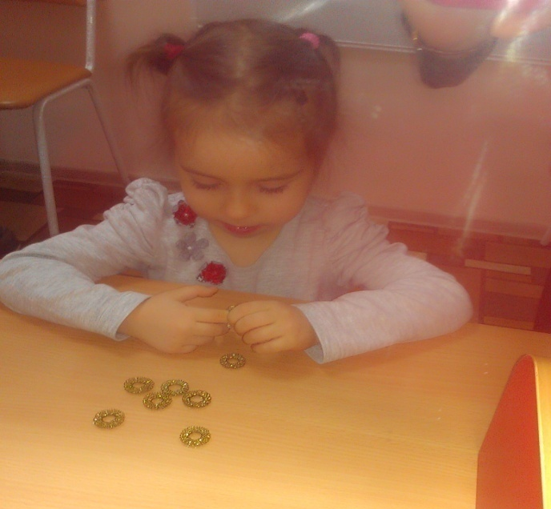
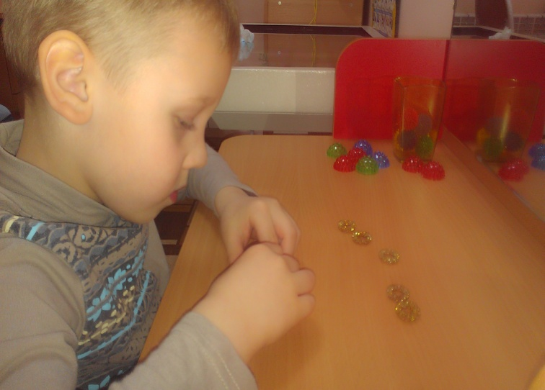

Slide 20
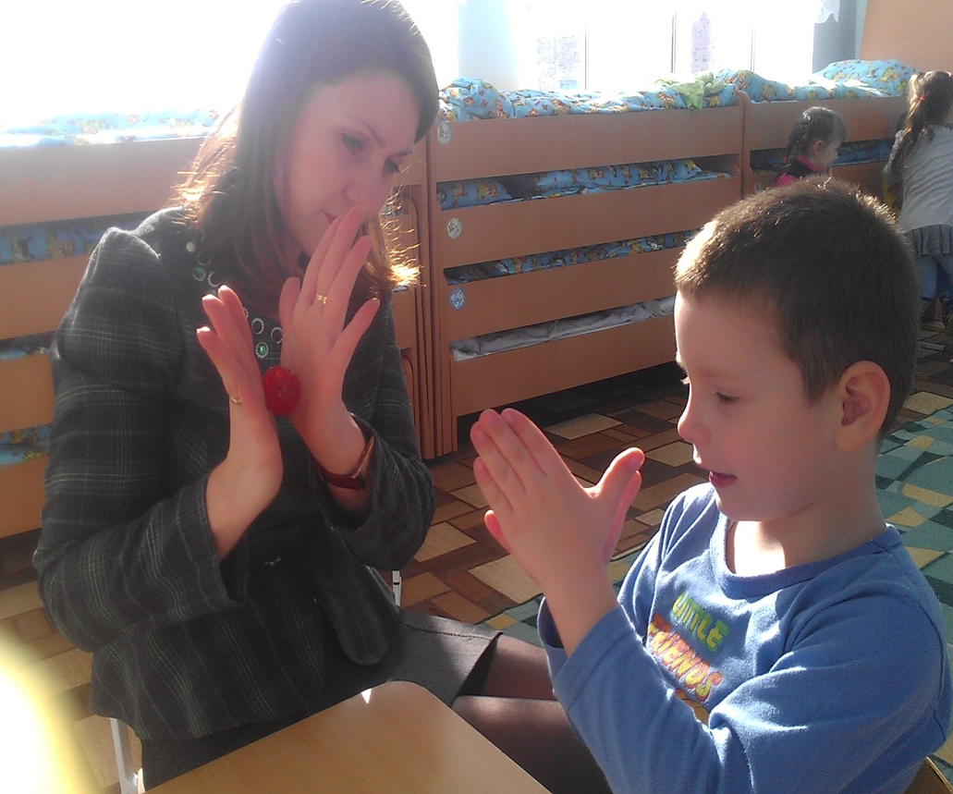
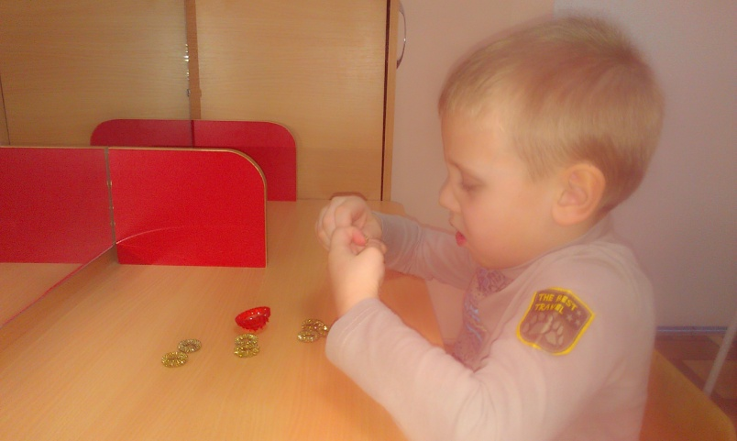

Slide 21
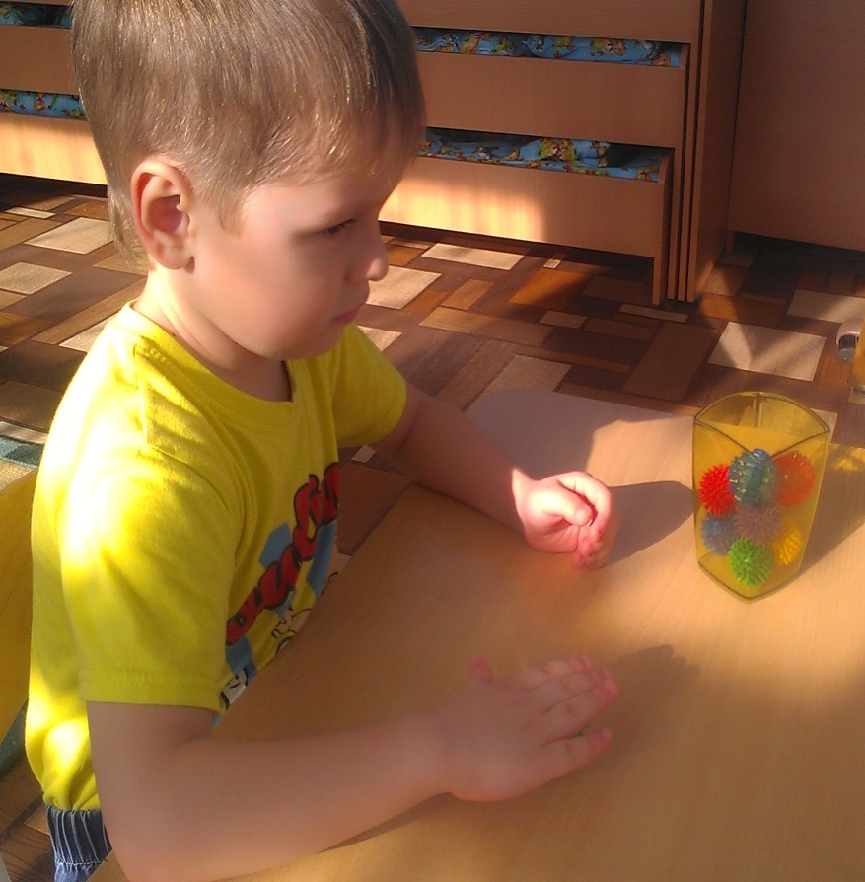
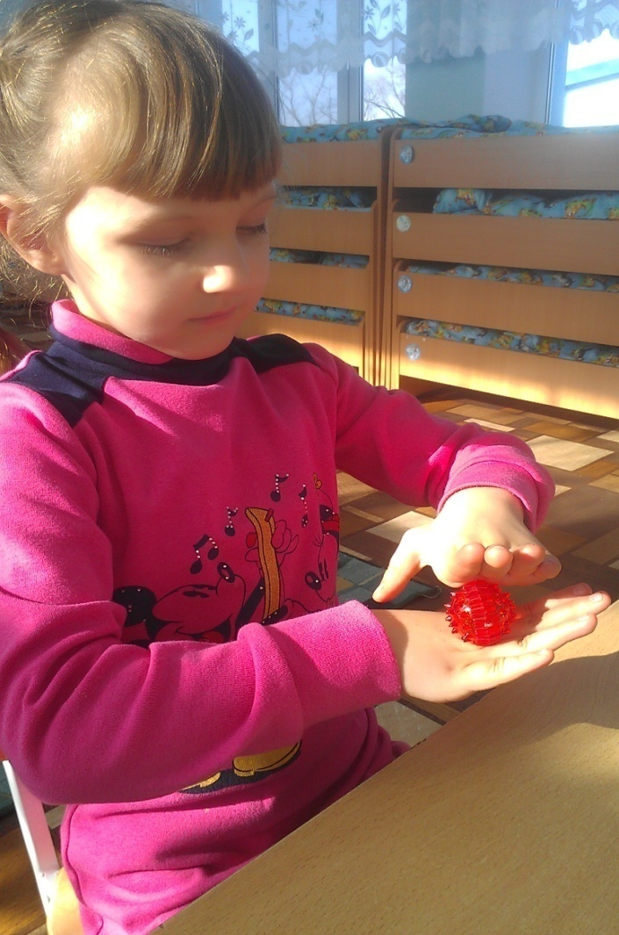

Slide 22
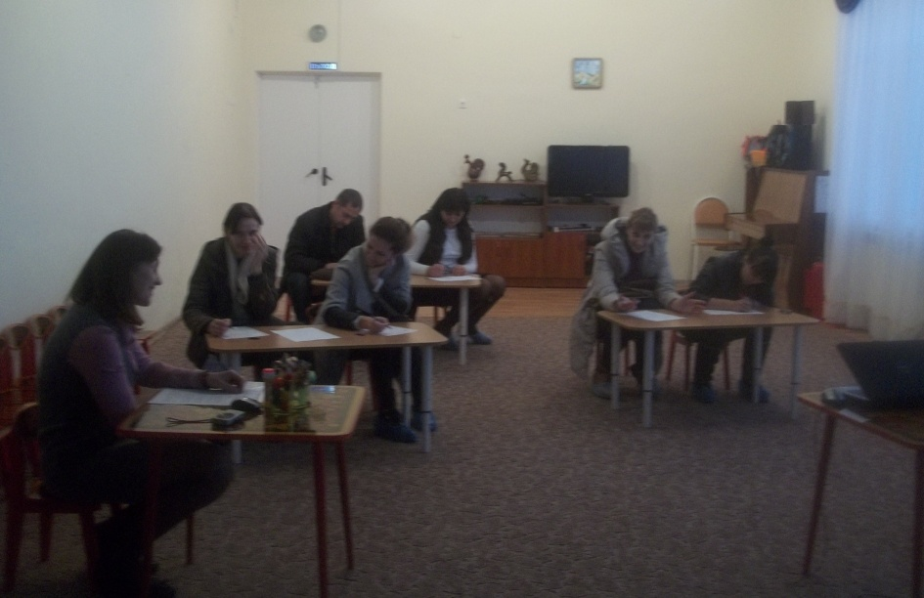
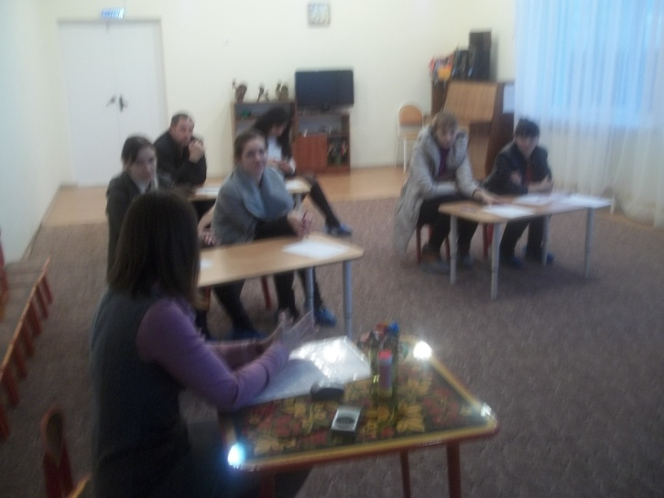
Работа с родителями

Slide 23
СПАСИБО
ЗА ВНИМАНИЕ!

